Slide 1


XVII Международное совещание
«Проблемы прикладной спектрометрии и радиометрии» им. В.Н. Даниленко
Санкт-Петербург, 13 - 17 октября 2025
О повышении квалификации специалистов по спектрометрии и радиометрии в Санкт-Петербургском филиале АНО ДПО
«Техническая академия Росатома»
Бомбин Роман Николаевич
Руководитель УМЦ «Ядерная и радиационная безопасность»
Notes:
1

Slide 2
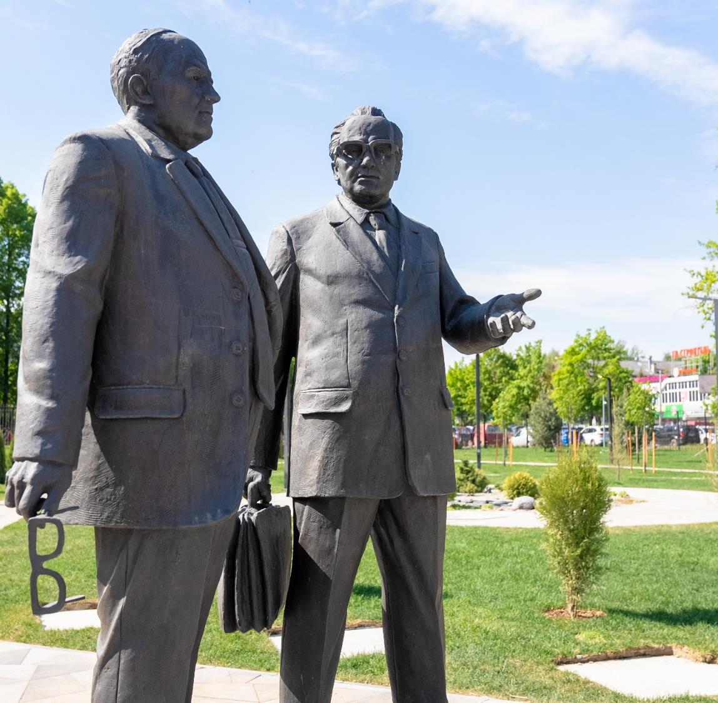
готовим профессионалов для атомной отрасли
58
лет
ЦИПК присуждена премия Ленинского комсомола в области науки и техники
Создание АНО ДПО «Техническая академия Росатома» (слияние ЦИПК Росатома и ИГЯБФЗ)
Завершен ИП «Развитие Технической академии Росатома»
1967
2010
2020
2024
1978
2017
2022
Создан Центральный институт повышения квалификации руководящих работников и специалистов
Создан Международный центр подготовки зарубежного персонала
Первый выпуск инструкторов
нового поколения
Соглашение о сотрудничестве
с МАГАТЭ
по 5 направлениям

Slide 3
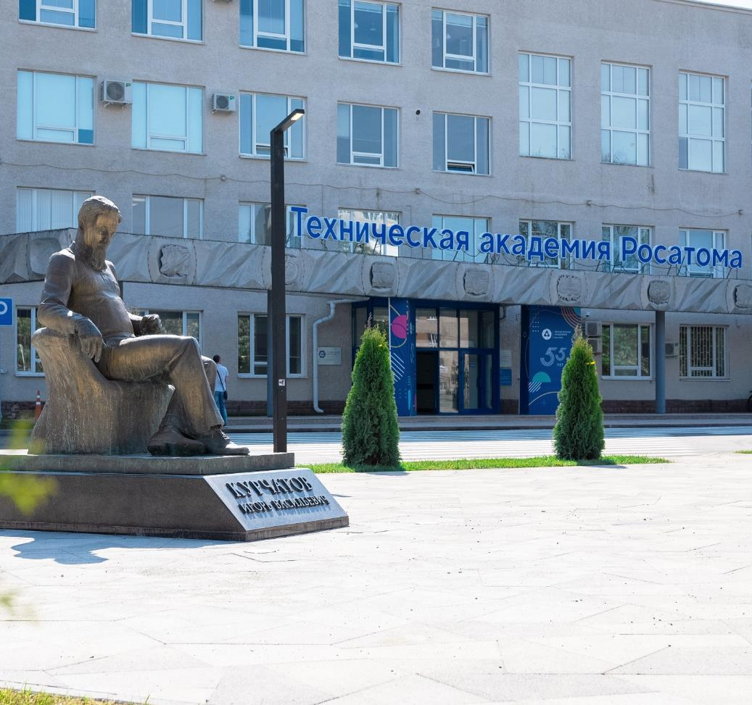
Направления деятельности Академии
Правила устройства и безопасной эксплуатации оборудования атомных энергетических установок
Ядерная и радиационная безопасность
Учет и контроль ядерных материалов
Обращение с РАО и ОЯТ
Подготовка и поддержание квалификации эксплуатационного персонала для российских и зарубежных АЭС
Подготовка и поддержание квалификации инструкторов АЭС
Подготовка и поддержание квалификации персонала ТОиР
Подготовка персонала ядерной инфраструктуры
Промышленная безопасность
Энергетическая безопасность
Пожарная безопасность
Охрана труда
Управление качеством
Охрана окружающей среды
Метрология и спектрометрия
Развитие культуры безопасности и лидерства для обеспечения безопасности
Оценка состояния культуры безопасности
Обеспечения профессиональной надежности персонала
Проведение исследований и мероприятий направленных на повышение надежности и благополучия персонала
Физическая защита и антитеррор
Техническая защита информации
Сертификация технических средств физической защиты
Аварийная готовность
Экспортный контроль
Кибербезопасность
Проектирование и сооружение ОИАЭ
Трансфер ядерного образования
Экономическая безопасность и защита активов
Сохранение критически важных знаний
Организации научно-технической экспертизы
Notes:
услуг в области психологического и психофизиологического обеспечения профессиональной надежности персонала Госкорпорации «Росатом» и зарубежных АЭС.
Проведение исследований и мероприятий направленных на повышение надежности и благополучия персонала
предприятий атомной отрасли.
направленных на повышение и поддержание надежности ЧФ, направленных на повышение психологического

Slide 4
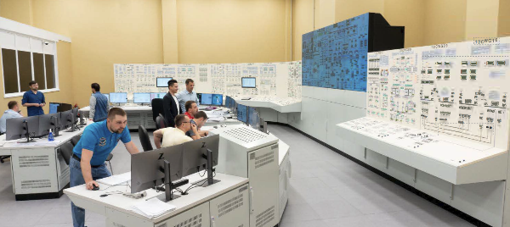
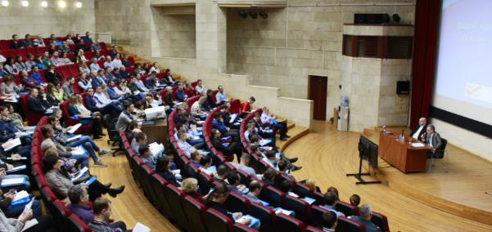
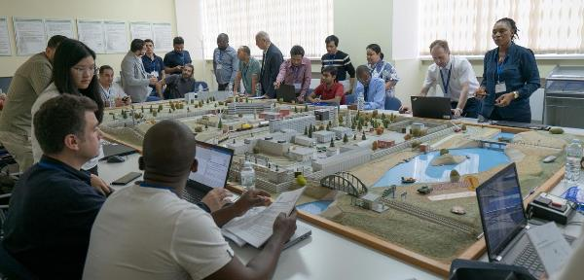
Учебно-материальная база
Современная инфраструктура и сеть учебных площадок
ОБНИНСК
Подготовка персонала АЭС
Дополнительное профессиональное образование
Конференц-менеджмент
Методические центры
НОВОВОРОНЕЖ
Подготовка персонала АЭС
Подготовка персонала ТОиР
МОСКВА
САНКТ-ПЕТЕРБУРГ
Отраслевая площадка горизонтального взаимодействия
Экспертиза НИОКР
Дополнительное профессиональное образование
Конференц-менеджмент
Подготовка участников сооружения и персонала АЭС
Дополнительное профессиональное образование
Конференц-менеджмент
Аналитический тренажер
Комплекс визуализации
моделей АЭС
Специальные лаборатории
Тренажерный комплекс для ремонтного персонала
Полномасштабный тренажер
Учебный полигон физической защиты
Гостиничный комплекс
Учебные аудитории,
компьютерные классы

Slide 5
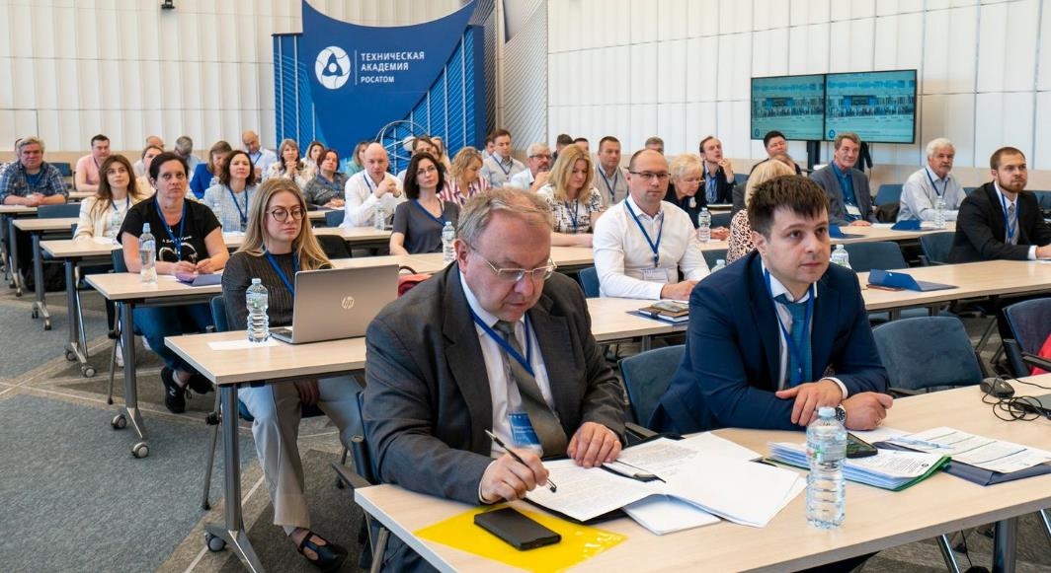
Отраслевое обучение
51%
ТОП-5
≈7% отрасли обучено
в 2024 году
Электроэнергетический
направлений
≈ 700
7%
Инжиниринговый
7%
Защита государственной тайны
и секретное делопроизводство
Охрана труда
Эксплуатация АЭС
Культура безопасности
Управление качеством
ЯОК
Учебных программ в каталоге
7%
Топливный
3%
Машиностроительный
3%
Экологические решения
2%
АХП
Прочие
2%
Наука и инновации
Отраслевые статусы Техакадемии
отраслевой УМЦ по охране труда;
отраслевой УМЦ по промышленной безопасности;
отраслевой УМЦ по мобилизационной подготовке;
отраслевой центр оценки профессиональных компетенций бухгалтеров;
отраслевой УМЦ по сопровождению деятельности организаций в области профессиональной надежности персонала, осуществляющего деятельность в области использования атомной энергии;
отраслевой оператор научно-технической экспертизы;
отраслевой центр оценки соответствия
23 420
Слушателей обучено в 2024 году

Slide 6








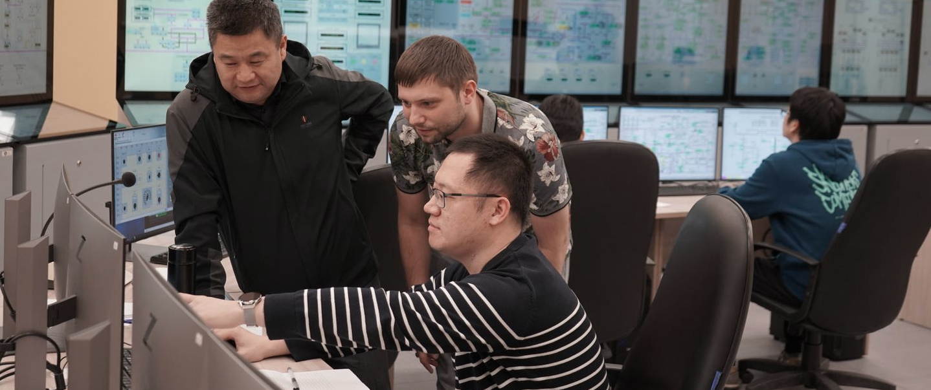


Подготовка персонала АЭС, сооружаемых за рубежом
Теоретическое обучение
Тренажерное обучение
Практическое обучение
Обучение на рабочем месте
Подготовка национальных инструкторов
АЭС «Руппур»
Количество обучаемых: 1426 чел.
Обучено в 2024 г.: 683 чел.
Создание системы управления персоналом АЭС
Опережающая подготовка эксплуатационного персонала АЭС
Создание системы подготовки персонала в УТЦ АЭС
Создание системы обеспечения надежности человеческого фактора
2018
2025
АЭС «Аккую»
Количество обучаемых:1311 чел.
Обучено в 2024 г.: 377 чел.
Техническая академия - Центр ответственности в дивизионе «Электроэнергетический» за разработку учебно-методической документации при реализации контрактов по зарубежным проектам
2019
2025
АЭС «Эль-Дабаа»
Количество обучаемых: 1712 чел.
Обучено в 2024 г.: 337 чел.
2021
2027
АЭС «Пакш-2»
Количество обучаемых: 50 чел.
Обучено в 2024 г.: 7 чел.
2022
2025
4 503
АЭС «Сюйдапу»
Количество обучаемых: 6 чел.
Обучено в 2024 г.: 6 чел.
Слушателей
по зарубежным проектам
2024
2024

Slide 7
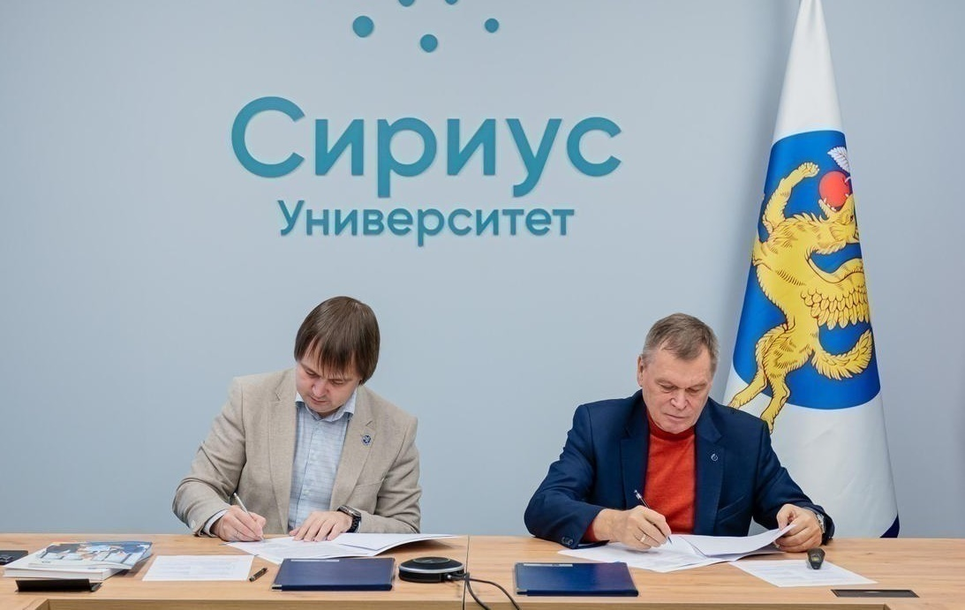








Сотрудничество с опорными вузами РФ
Разработка учебно-методических материалов
Содействие созданию совместных образовательных программ
Разработка международных магистерских ядерных образовательных программ, реализуемых на английском языке
Организация и проведение международных летних школ
Подготовка и проведение совместно с опорными вузами Росатома краткосрочных курсов с международным участием в формате «Train-The-Trainers»
Разработка онлайн – курсов
Подбор персонала, производственная практика и стажировка

Slide 8

Подготовка персонала
вид деятельности, направленный на формирование у работников необходимого уровня квалификации и компетентности по соответствующей должности или профессии с целью адаптации к конкретному рабочему месту (ОСТ 10584-2003)
ФЕДЕРАЛЬНЫЙ ЗАКОН
ОБ ИСПОЛЬЗОВАНИИ АТОМНОЙ ЭНЕРГИИ
от 21 ноября 1995 года N 170-ФЗ
Статья 4. Виды деятельности в области использования атомной энергии
Настоящий Федеральный закон распространяется на следующие виды деятельности в области использования атомной энергии:
- подготовку специалистов в области использования ядерных установок, радиационных источников, пунктов хранения, ядерных материалов и радиоактивных веществ;
Статья 35. Ответственность и обязанности эксплуатирующей организации по обеспечению безопасности ядерной установки, радиационного источника и пункта хранения
Эксплуатирующая организация обеспечивает:
- подбор, подготовку и поддержание квалификации работников ядерной установки, радиационного источника, пункта хранения ….
Notes:
Законом об атомной энергии №170 в статье 4 определено, что подготовка специалистов в области использования ядерных установок также является видом деятельности в области использования атомной энергии, при этом статьей 35 ответственность и обязанность по подготовке и поддержанию квалификации персонала возложена на эксплуатирующую организацию.
Таким образом подготовку, переподготовку, повышение и поддержание квалификации персонала необходимо рассматривать как часть производственной деятельности всех организаций, эксплуатирующих ядерно и рациационно опасные объекты и производства.

Slide 9
Об обязательности и периодичности повышении квалификации персонала в области использования атомной энергии
ФЕДЕРАЛЬНЫЙ ЗАКОН
«О РАДИАЦИОННОЙ БЕЗОПАСНОСТИ НАСЕЛЕНИЯ»
от 9 января 1996 г. № 3-ФЗ
Статья 14. Требования к обеспечению радиационной безопасности при обращении с источниками ионизирующего излучения:
…При обращении с источниками ионизирующего излучения организации обязаны: «проводить подготовку и аттестацию руководителей и исполнителей работ, специалистов служб производственного контроля, других лиц, постоянно или временно выполняющих работы с источниками ионизирующего излучения, по вопросам обеспечения радиационной безопасности» (абзац 6)…
ФЕДЕРАЛЬНЫЙ ЗАКОН
«О ГОСУДАРСТВЕННОЙ КОРПОРАЦИИ ПО АТОМНОЙ ЭНЕРГИИ «РОСАТОМ»
от 1 декабря 2007 года N 317-ФЗ
Статья 15. Виды деятельности Корпорации
1. Корпорация для достижения целей, установленных настоящим Федеральным законом, вправе осуществлять следующие виды деятельности:
33) подготовка, переподготовка и повышение квалификации специалистов в области использования атомной энергии;
Notes:
Одним из видов деятельности Госкорпорации «Росатом» согласно статьи 15, федерального закона №317 ФЗ является подготовка, переподготовка и повышение квалификации специалистов в области использования атомной энергии.

Slide 10

Об обязательности и периодичности повышении квалификации персонала в области использования атомной энергии
СП 2.6.1.2612-99/2010
«ОСНОВНЫЕ САНИТАРНЫЕ ПРАВИЛА ОБЕСПЕЧЕНИЯ РАДИАЦИОННОЙ БЕЗОПАСНОСТИ» (ОСПОРБ 99/2010)
Раздел 2.5. Требования к администрации и персоналу радиационного объекта:
п. 2.5.1. Администрация радиационного объекта несёт ответственность за радиационную безопасность и должна обеспечивать (в числе других требований):
- подготовку и аттестацию по вопросам обеспечения радиационной безопасности руководителей и исполнителей работ, специалистов служб радиационной безопасности, других лиц, постоянно или временно выполняющих работы с источниками излучения;

Slide 11

О получении разрешений в ОИАЭ
Постановлением Правительства Российской Федерации от 3 марта 1997 г. N 240 утвержден
Перечень должностей работников объектов использования атомной энергии, которые должны получать разрешения на право ведения работ в области использования атомной энергии
Разрешения выдаются следующим категориям работников:
руководящему персоналу предприятия;
персоналу ведомственного (производственного) контроля радиационной безопасности;
персоналу предприятия, ведущему технологический процесс;
руководящему персоналу предприятия, обеспечивающему учет и контроль радиоактивных веществ, а также их физическую защиту;
работникам предприятий (учреждений, организаций), эксплуатирующих радиационные источники;
работникам предприятий (организаций), осуществляющих транспортирование ядерных материалов, радиоактивных веществ или изделий на их основе.

Slide 12
Порядок выдачи разрешений на право ведения работ в области использования атомной энергии
Административный регламент
по предоставлению Федеральной службой по экологическому, технологическому и атомному надзору государственной услуги по выдаче разрешений на право ведения работ в области использования атомной энергии работникам объектов использования атомной энергии
Утв. приказом Ростехнадзора от 19.12.2018 N 623, вступил в силу 27 мая 2019 г.
Виды деятельности, на осуществление которых выдаются разрешения Ростехнадзора:
• сооружение (строительство) ОИАЭ, эксплуатация ОИАЭ, вывод из эксплуатации ОИАЭ;
• ведение технологического процесса на ОИАЭ;
• обращение с ядерными материалами, радиоактивными веществами и радиоактивными отходами;
• ведомственный (производственный) контроль за ядерной и радиационной безопасностью при сооружении (строительстве) ОИАЭ, эксплуатации ОИАЭ, выводу из эксплуатации ОИАЭ;
• учет и контроль ядерных материалов, радиоактивных веществ и радиоактивных отходов;
• физическая защита ОИАЭ, ядерных материалов, радиоактивных веществ и радиоактивных отходов.

Slide 13
Порядок выдачи разрешений на право ведения работ в области использования атомной энергии
Административный регламент
по предоставлению Федеральной службой по экологическому, технологическому и атомному надзору государственной услуги по выдаче разрешений на право ведения работ в области использования атомной энергии работникам объектов использования атомной энергии
31. Перечень документов, представляемых заявителем с заявлением о выдаче разрешения, включает в себя следующие документы:..
- справка об аттестации заявителя на соответствие квалификационным требованиям, предъявляемым к занимаемой должности, с копиями документов, подтверждающих прохождение работником курса обучения по занимаемой должности или по профилю работ в области использования атомной энергии в организациях, осуществляющих образовательную деятельность;…
32. Перечень документов, представляемых заявителем с заявлением о продлении срока действия выданного разрешения, включает в себя следующие документы:
- сведения о поддержании и повышении владельцем разрешения уровня квалификации в период действия разрешения по занимаемой должности или по профилю работ в области использования атомной энергии в организациях, осуществляющих образовательную деятельность;

Slide 14
Порядок выдачи разрешений на право ведения работ в области использования атомной энергии
Административный регламент
по предоставлению Федеральной службой по экологическому, технологическому и атомному надзору государственной услуги по выдаче разрешений на право ведения работ в области использования атомной энергии работникам объектов использования атомной энергии
80. Разрешение выдается сроком на 5 лет.
81. Разрешение содержит условия действия.
82. Условия действия разрешения включают следующие общие обязательные требования:…
- владелец разрешения должен поддерживать и повышать уровень квалификации;…

Slide 15
Об обязательности и периодичности повышении квалификации персонала в области использования атомной энергии
Постановление Правительства РФ от 25 января 2022 г. № 45
«О лицензировании деятельности в области использования источников ионизирующего излучения (генерирующих) (за исключением случая, если эти источники используются в медицинской деятельности)»
4. Лицензионными требованиями, предъявляемыми к соискателю лицензии (лицензиату) при осуществлении лицензируемой деятельности, являются:
г) наличие в штате соискателя лицензии (лицензиата) работников, деятельность которых непосредственно связана с источниками ионизирующего излучения (генерирующими), имеющих высшее образование или среднее профессиональное образование и дополнительное профессиональное образование по программам повышения квалификации в объеме не менее 72 часов по радиационной безопасности, соответствующих требованиям и характеру заявленных работ (услуг);
е) повышение квалификации работников лицензиата, деятельность которых непосредственно связана с источниками ионизирующего излучения (генерирующими), не реже 1 раза в 5 лет.
Notes:
Одним из видов деятельности Госкорпорации «Росатом» согласно статьи 15, федерального закона №317 ФЗ является подготовка, переподготовка и повышение квалификации специалистов в области использования атомной энергии.
Законом об атомной энергии №170 в статье 4 определено, что подготовка специалистов в области использования ядерных установок также является видом деятельности в области использования атомной энергии, при этом статьей 35 ответственность и обязанность по подготовке и поддержанию квалификации персонала возложена на эксплуатирующую организацию.
Таким образом подготовку, переподготовку, повышение и поддержание квалификации персонала необходимо рассматривать как часть производственной деятельности всех организаций, эксплуатирующих ядерно и рациационно опасные объекты и производства.

Slide 16
Об обязательности и периодичности повышении квалификации персонала в области использования атомной энергии
Методические рекомендации МР 30-844-2001 «Организация обучения персонала и порядок проведения аттестационной проверки знаний по радиационной безопасности на предприятиях Минатома России»
8. Повышение квалификации персонала …
8.2. Повышение квалификации руководителей и специалистов в области радиационной безопасности и радиационного контроля должно иметь обязательный характер и осуществляться по месту работы или в учебных заведениях (ГЦИПК, МИПК, ФПК высших учебных заведений соответствующего профиля)….
8.4. Повышение квалификации инженерно-технического персонала структурных подразделений, а также рабочих из числа оперативного персонала проводится в учебно-производственных подразделениях предприятия (УТП, УТЦ, ОПК и т.п)….
8.8. Повышение квалификации проводится по мере необходимости, но не реже одного раза в 5 лет в течение всей трудовой деятельности работника.

Slide 17
Об обязательности и периодичности повышении квалификации персонала в области использования атомной энергии
Методические рекомендации МР 30-844-2001 «Организация обучения персонала и порядок проведения аттестационной проверки знаний по радиационной безопасности на предприятиях Минатома России»
Таблица. Рекомендуемая периодичность обучения персонала
№ п/п | Обучаемый персонал | Периодичность, лет | Место проведения
1 | Руководители и ведущие специалисты в области радиационной безопасности и радиационного контроля | 3 | ИПК, ФПК, СПП
2 | Руководители и инженерно-технический персонал структурных подразделений | 3 | ИПК, ФПК, СПП
3 | Оперативный персонал | 1 | СПП
4 | Ремонтный персонал | 1 | СПП
5 | Рабочие (кроме оперативного и ремонтного персонала) и служащие | 3 | СПП

Slide 18
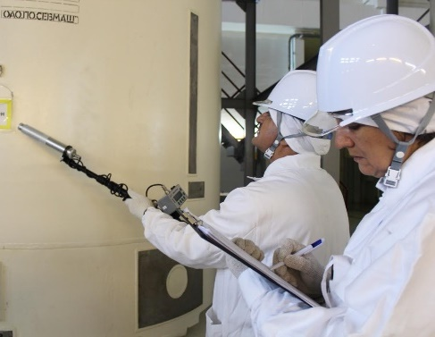
Об обязательности и периодичности повышении квалификации персонала в области использования атомной энергии
Типовое положение
о службе радиационной безопасности
организации Госкорпорации «Росатом»
(утв. приказом Госкорпорации «Росатом» от 06.04.2018 №1/345-П)
3. Структура и организация работы
3.3. Инженерно-технические работники службы РБ должны иметь профильное высшее образование или специальную подготовку по радиационной безопасности и проходить периодическое повышение квалификации с периодичностью не реже 1 раза в 5 лет. Все работники службы РБ…. обязаны проходить специальную подготовку, периодическое обучение в рамках повышение квалификации.

Slide 19

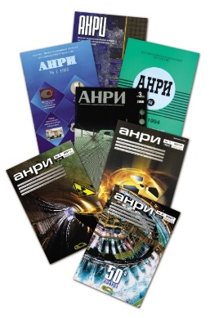
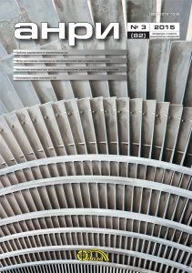
Статьи о повышении квалификации персонала в области использования атомной энергии
Журнал «АНРИ»
Аппаратура и новости радиационных измерений
Зарегистрирован комитетом РФ по печати 24 января 1995 г. свидетельство № 013255. ISSN 2075-1338.
Выходит ежеквартально
Соучредители:
НПП "Доза"
Государственный комитет по санэпиднадзору РФ
Метрологическая Академия РФ
Нозик М.Л.
О порядке и сроках прохождения обучения (повышения квалификации) специалистами в области использования атомной энергии
АНРИ, №3 (42), 2005
Касьяненко А.А. , Кулиева Г.А.
Повышение квалификации персонала, работающего с источниками ионизирующих излучений АНРИ, №3 (78) 2014

Slide 20
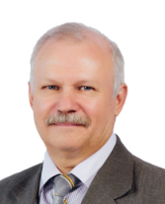
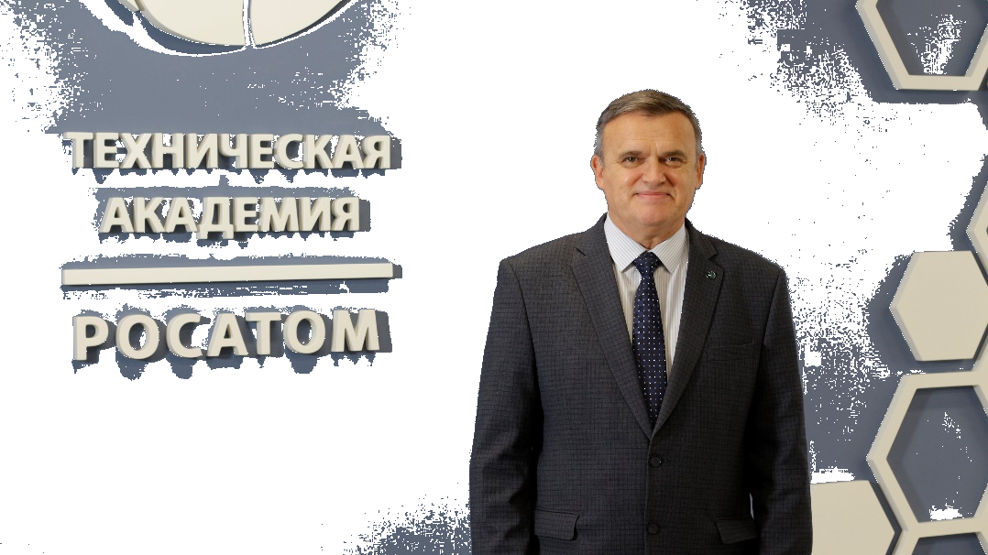
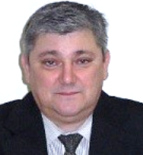
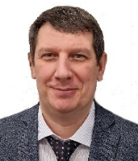
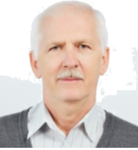
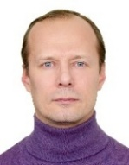
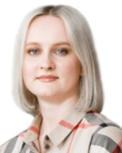
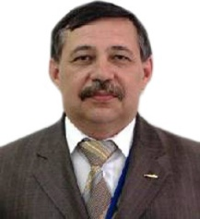
Учебно-методический центр «Ядерная и радиационная безопасность» СПб филиала Академии
 | Руководитель УМЦ Бомбин Роман Николаевич Тел. 8 (812) 946-68-82 доб.5481 Моб. +7-921-187-41-75 E-mail: RNBombin@rosatom.ru |  |  | Ведущий эксперт Косников Александр Сергеевич Тел. 8 (812) 946-68-82 доб.5484 Моб. +7-921- 899-01-08 E-mail: AlSKosnikov@rosatom.ru
 | Ведущий эксперт Ткаченко Андрей Владиленович Тел. 8 (812) 946-68-82 доб.5485 Моб. +7-921- 566-45-77 E-mail:AnVlaTkachenko@rosatom.ru |  |  | Ведущий эксперт Сериков Алексей Валерьевич Тел. 8 (812) 946-68-82 доб.5486 Моб.+7-931- 215 28 21 E-mail: AlVaSerikov@rosatom.ru
 | Эксперт Черемисин Пётр Иванович Тел. 8 (812) 946-68-82 доб.5483 Моб. +7-931--215-25-10 E-mail: PICheremisin@rosatom.ru |  |  | Ведущий эксперт Пашковский Дмитрий Михайлович Тел. 8 (812) 946-68-82 доб.5491 Моб. +7-931-369-20-30 E-mail: DmMPashkovsky@rosatom.ru
 | Инженер по подготовке персонала 1 категории (дистанционное обучение) Молокоедова Кристина Александровна Тел. / факс 8 (812) 946-68-82 доб.5490 E-mail: KAMolokoedova@rosatom.ru |  |  | Ведущий эксперт Таиров Таир Надырович Тел. / факс 8 (812) 946-68-82 доб.5492 E-mail:TNTairov@rosatom.ru
Кол-во обученных групп за 2024 г. - 154;
Кол-во обученных слушателей за 2024 г. - 1688 чел.

Slide 21
Программы повышения квалификации академии в области спектрометрии, дозиметрии и радиометрии
Код курса | Наименование учебной программы | Количество часов обучения
221.25 | Методы и средства радиационного и дозиметрического контроля | Очно, 40
221.26 | Современные методы и средства спектрометрических измерений | Очно, 40
221.27 | Современные методы обработки данных спектрометрических измерений | Очно, 32
221.28 | Подготовка экспертов в области гамма-спектрометрических измерений | Очная, 72
221.29 | Современные методы и средства жидкосцинтилляционной спектрометрии | Очно, 24
221.30 | Производственный радиационный контроль первичного сырья, металлоизделий, строительных материалов, металлолома, отходов производства и потребления | Очно, 24
221.31 | Радиационный контроль, контроль взрывобезопасности лома черных и цветных металлов | Очно, 24

Slide 22
Программы повышения квалификации академии в области спектрометрии, дозиметрии и радиометрии
Всего повысили квалификацию
в 2025 году – 129 человек

Slide 23
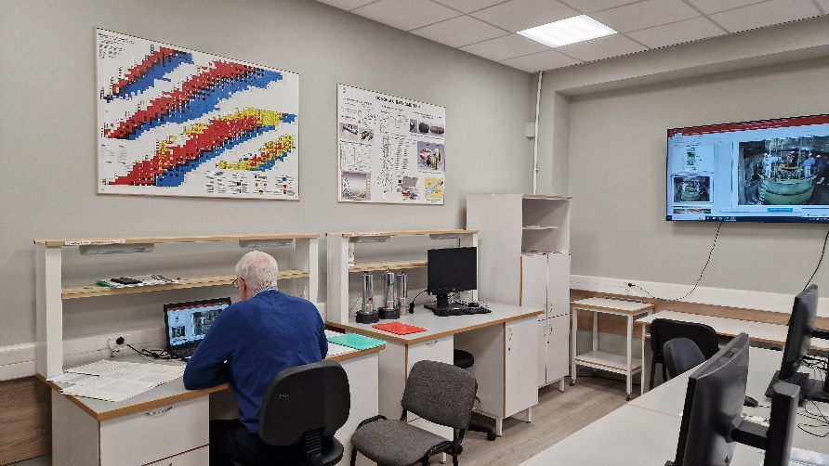
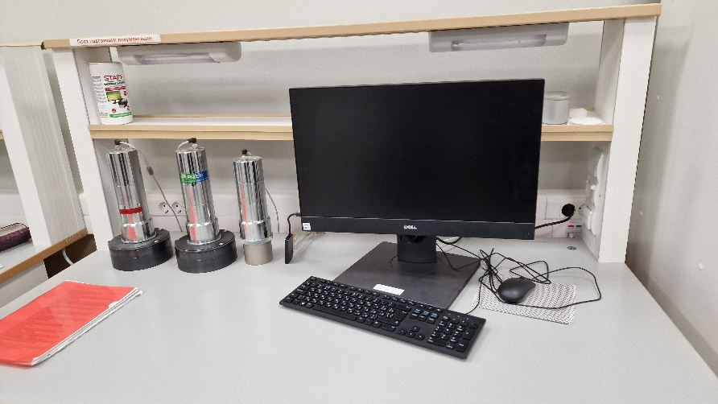
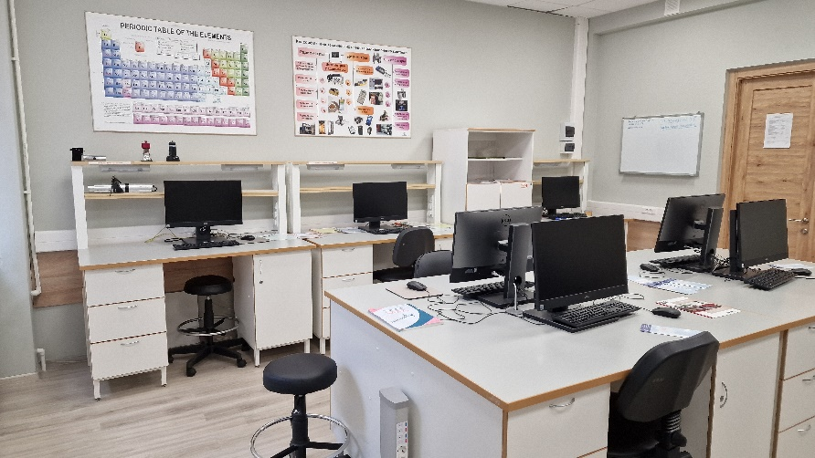
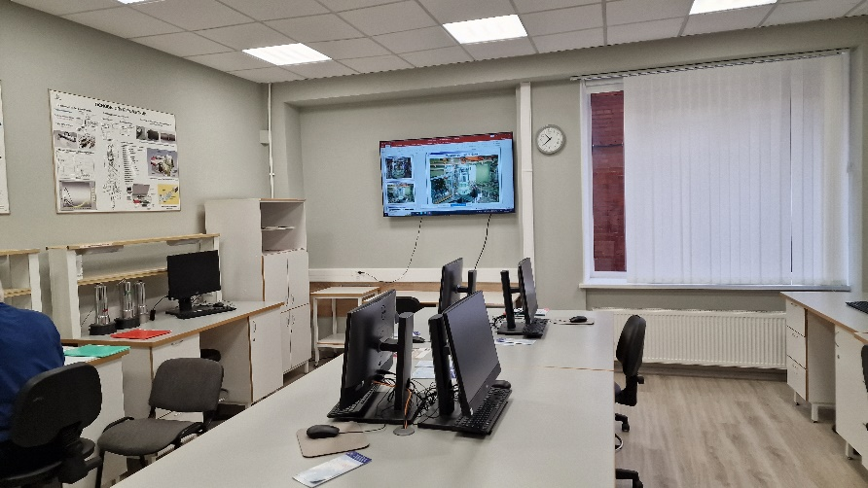
Учебная лаборатория радиационного контроля

Slide 24

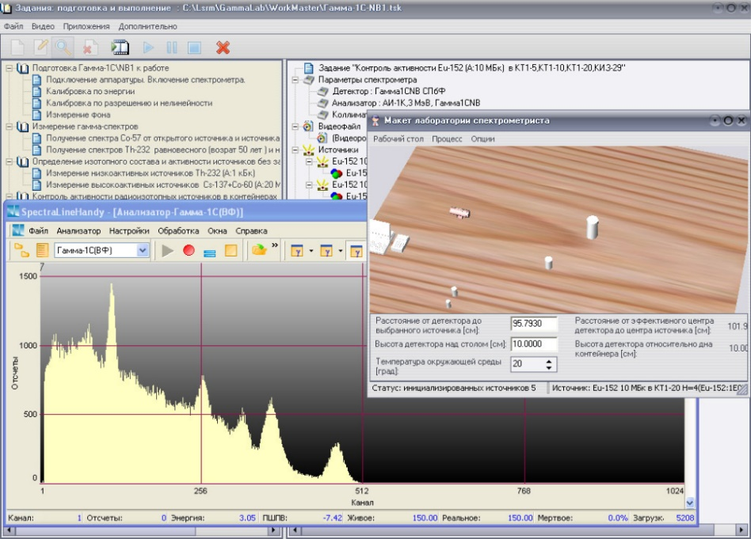
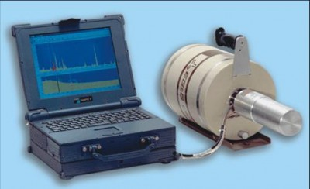
Программный комплекс GammaLab
предназначен для имитации процесса измерения источников гамма-излучения с помощью полупроводниковых и сцинтилляционных спектрометров.
Электронный тренажер-эмулятор виртуальной лаборатории GammaLab может использоваться для обучения работе со спектрометрами с полупроводниковыми детекторами на базе HPGe и сцинтилляционными на основе кристаллов NaI(Tl) и LaBr₃(Cl₃).

Slide 25
Оборудование учебной лаборатории
Гамма - бета - альфа спектрометр - радиометр МКГБ-01
Дозиметр-радиометр МКС-АТ1117М
Дозиметр-радиометр МКС-АТ1125
Дозиметр индивидуальный ДКГ-АТ2503
Дозиметр индивидуальный ДКГ-PM1621M
Дозиметр индивидуальный гамма-нейтронного излучения EPD-N2 (Thermo Fisher Scientific)
В 2025 году ожидается поставка спектрометра МКС-АТ6102, дозиметра-радиометра МКС-17Д «Зяблик», дозиметра гамма-излучения индивидуального ДКГ-05Д
Планируется продолжение закупок оборудования для пополнения учебно-материальной базы Академии в 2026 году

Slide 26


Наши преподаватели
Сотрудники Радиевого института им. Хлопина
• Васильев Сергей Константинович
• Пахомов Сергей Аркадьевич
• Степанов Андрей Владимирович
ВНИИМ им Д. И. Менделеева
Сэпман Сергей Владимирович
Сотрудники ООО «ЛСРМ»
Юрьева Юлия Владимировна
Ковальский Евгений Анатольевич
Пономаренко Роман Андреевич
Корчагин Павел Анатольевич

Slide 27




Наши преподаватели
ООО НПП «РАДИКО»
• Ртищев Валерий Анатольевич
• Взоров Дмитрий Игоревич
• Подшибякин Сергей Леопольдович
ООО «НТЦ «РАДЭК»
Шикаленко Федор Николаевич (директор)
и его сотрудники
АО «РИТВЕРЦ»
Бурьяненко Иван Владимирович
РГПУ им А.И. Герцена
Кулькова Марианна Алексеевна

Slide 28
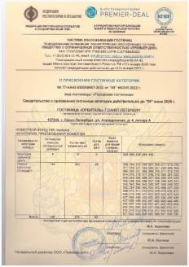
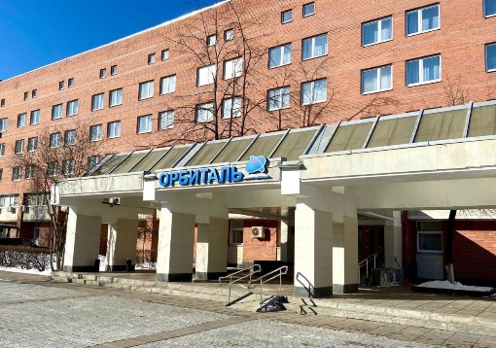
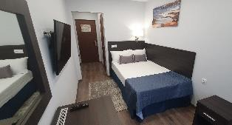
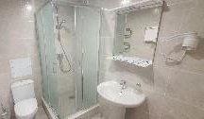
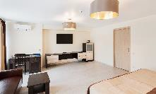
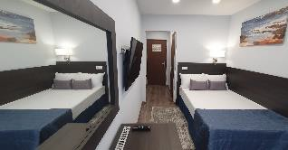
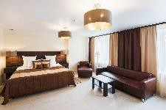
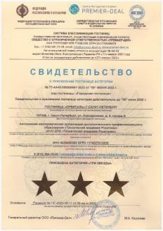
Гостиничная сеть «Орбиталь»
Санкт-Петербург:
Свидетельство о присвоении категории гостинице (Орбиталь СПб)
Прачечная самообслуживания, настольный теннис, камера хранения багажа, спортивный зал, кухня для приготовления пищи. На территории есть кафе, парковка, бесплатный вай-фай. В номерах система электронных замков, сейфы.
149 270
номеров мест

Slide 29
Спасибо
за внимание
Бомбин Роман Николаевич
Руководитель УМЦ «Ядерная и радиационная безопасность»
Тел.: +7 (812) 946-68-82 вн.54-81
Моб. тел.: +7 (921) 187 41 75
E-mail: RNBombin@rosatom.ru
13.10.2025 www.rosatomtech.ru

